Slide 1

ЖАЙ БӨЛШЕКТЕРГЕ АМАЛДАР ҚОЛДАНУ

Slide 2
Білім деген биік шың,
Бақытқа сені жеткізер.
Білім деген ақылшың,
Қиындықтан өткізер

Slide 3
Сабақтың барысы.
I.Ұйымдастыру кезеңі.
II.Үй тапсырмасын тексеру.
III. Қызықты кітап
IV. Тосын сый.
V. Фигура және есеп.
VI.Кім жылдам.
VII.Сабақты қорытындылау.
VIII. Үй тапсырмасын беру.
XI. Оқушыларды бағалау

Slide 4


ҚЫЗЫҚТЫ КІТАП!!!

Slide 5


ТОСЫН СЫЙ!!!

Slide 6

ФИГУРА ЖӘНЕ ЕСЕП!

Slide 7


Slide 8
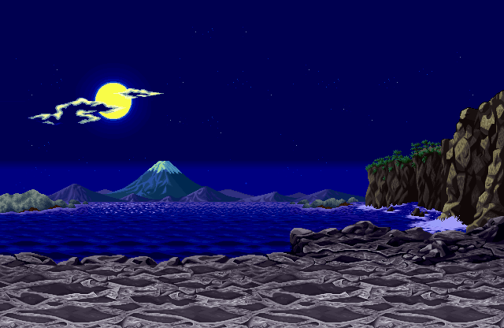

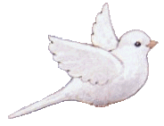



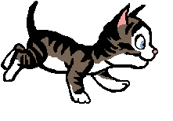
Кім жылдам?

Slide 9


Сабақты қорытындылау
Тіл өнер
Ұпай саны | Баға
10- 12 дөңгелекше | 5
7-9 дөңгелекше | 4
5-7 дөңгелекше | 3

Slide 10
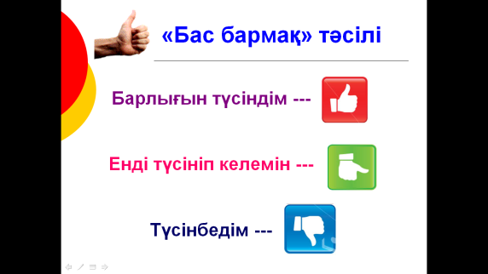

Slide 11
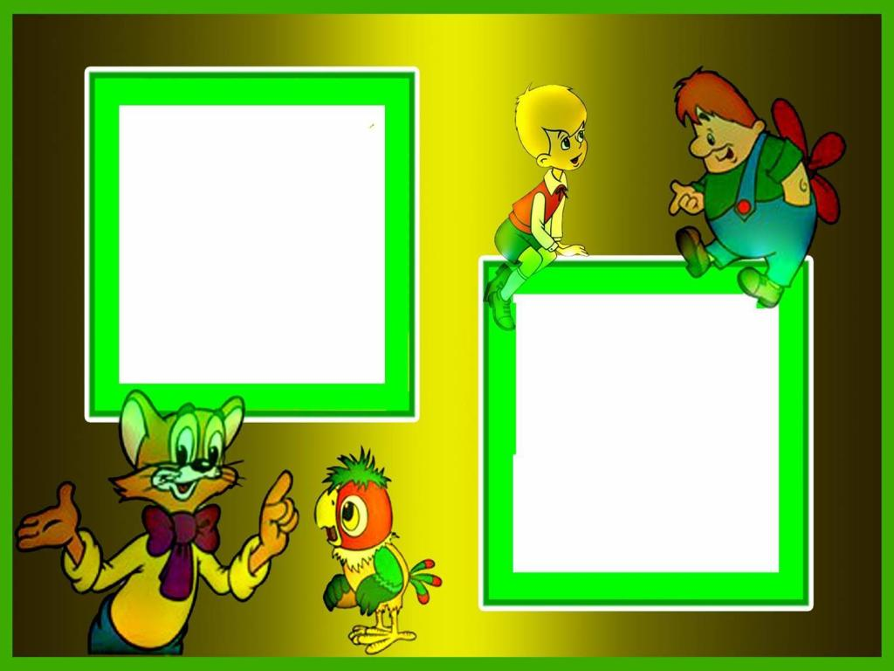
Үйге тапсырма:
Оқулықтан:
№1211, №1212
Ондық
бөлшектердің
жазылуы мен
оқылуы.

Slide 12


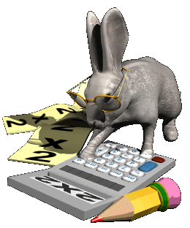


Сабақ аяқталды,
сау болыңдар!

